Slide 1
Áreas de conocimiento para la AP II metodologías ágiles y preparación para la certificación Scrum Master - Semana 4
Universidad para la Cooperación Internacional

Slide 2
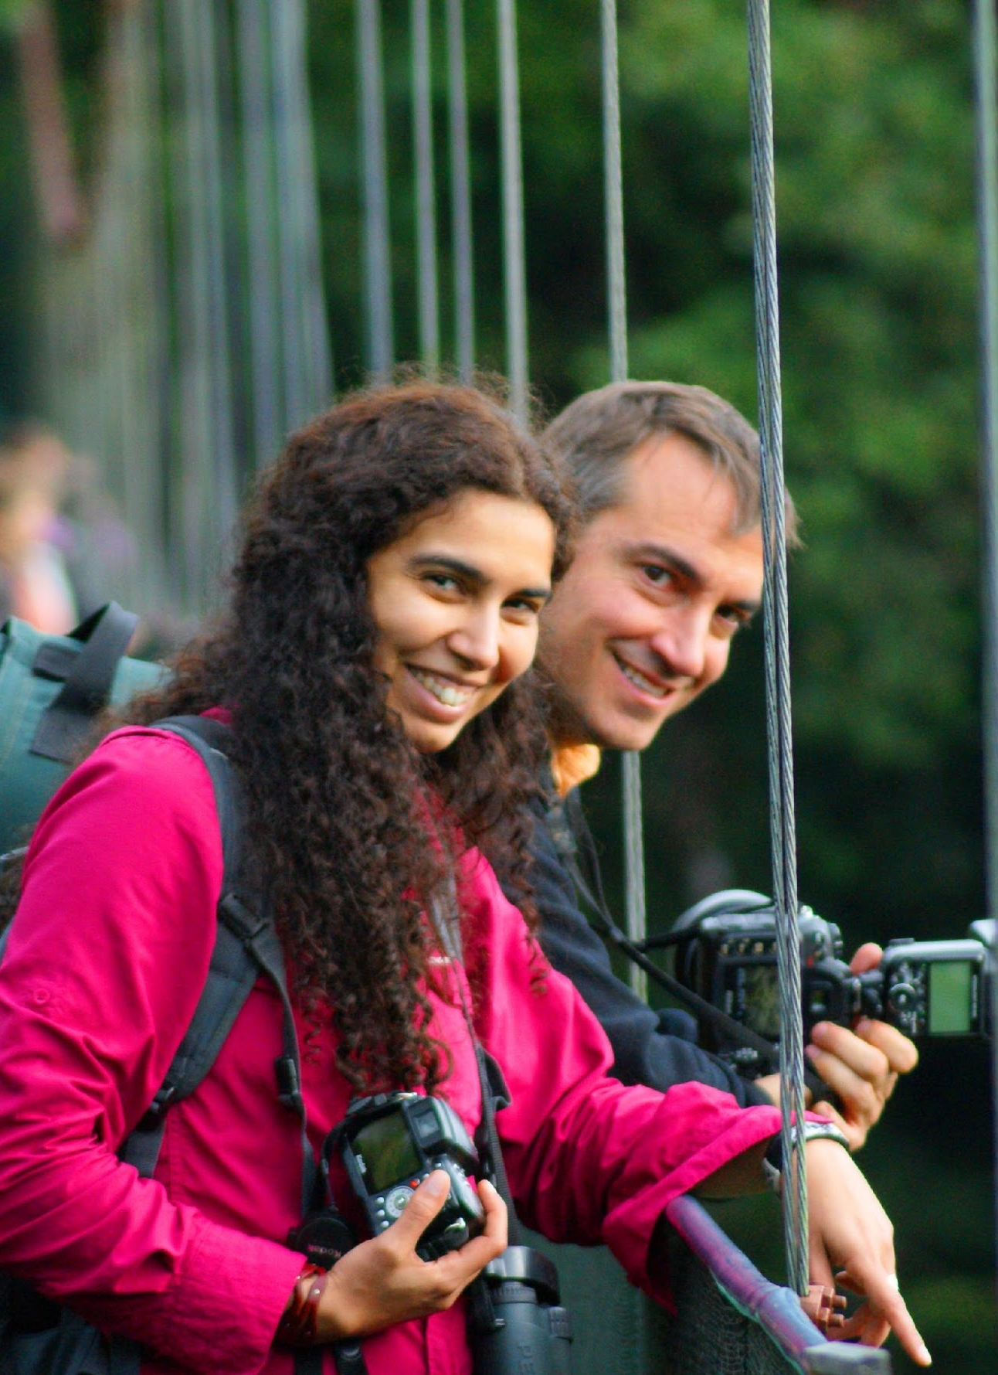
Índice
Retos
Auto organización
Eventos
Artefactos
Eventos

Slide 3
Retos y oportunidades
Members are committed to clear, short-term goals
Members can gauge the group’s progress
Members can observe each other’s contribution
Members feel safe to give each other unvarnished feedback

Slide 4
Autogestión
https://www.youtube.com/watch?v=eFB2BLpByXw

Slide 5
EVENTOS

Slide 6
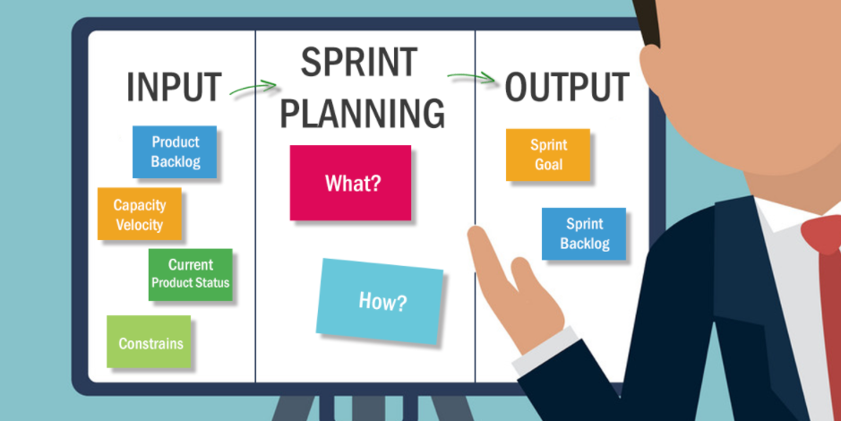

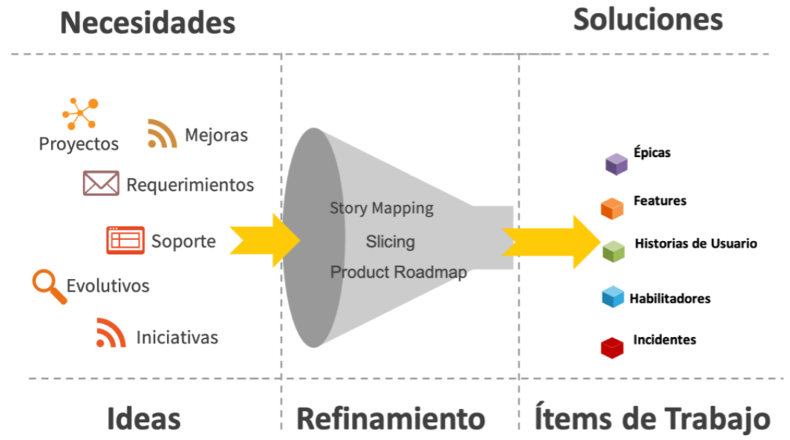
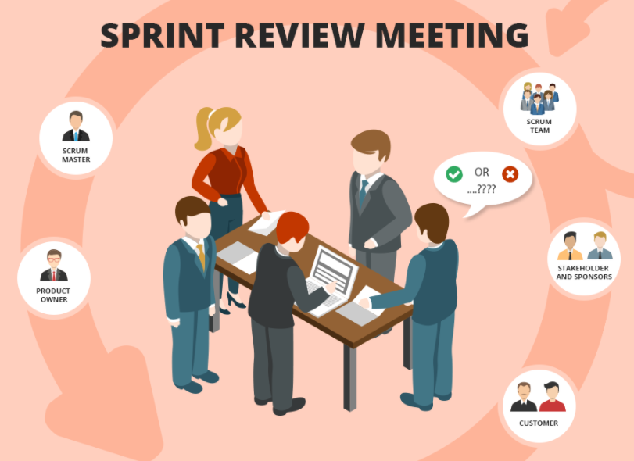
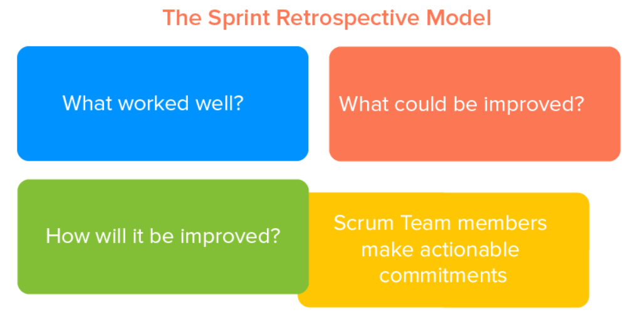
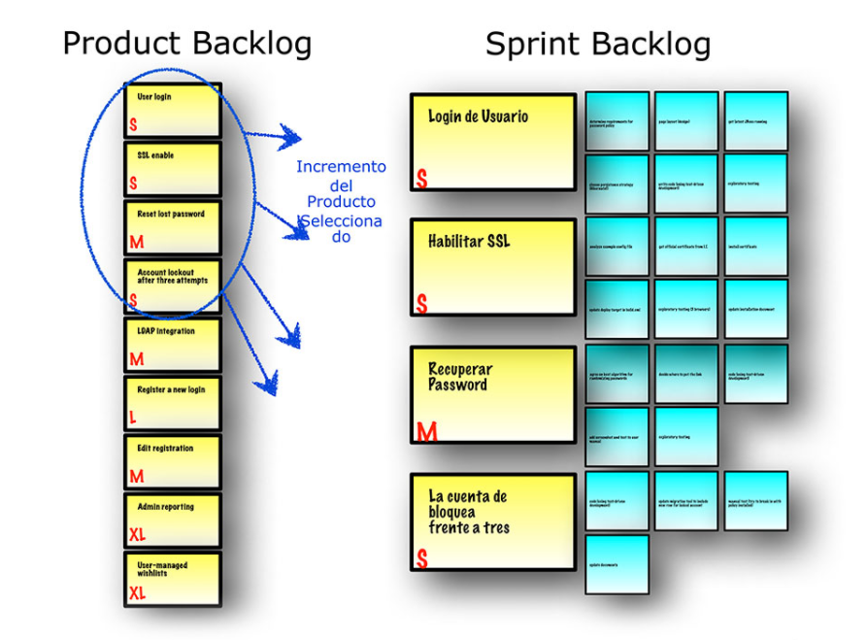


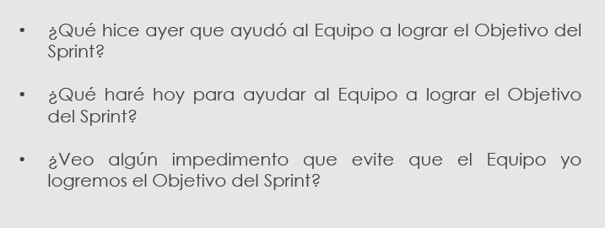
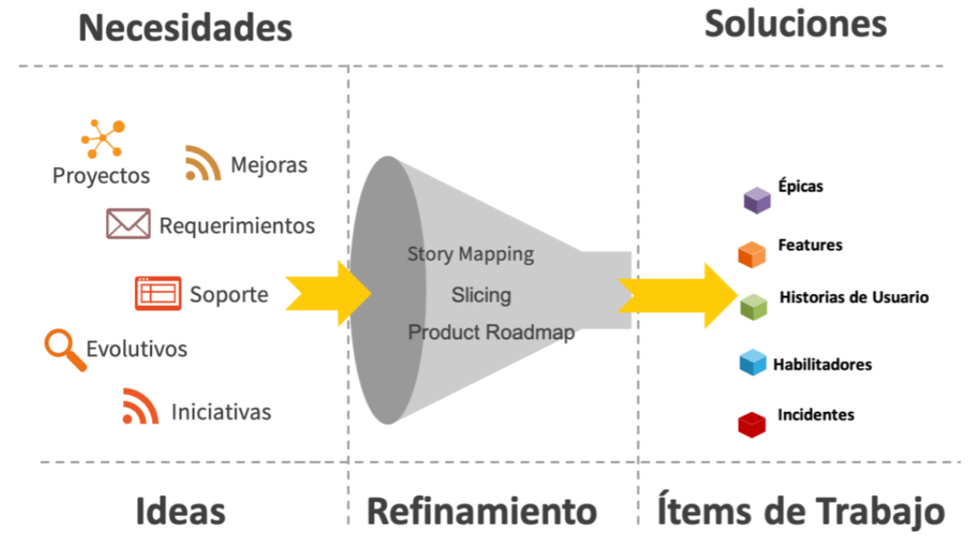
Ceremonias de Scrum
SPRINT PLANNING
Daily Scrum
REFINAMIENTO
SPRINT REVIEW
RETROSPECTIVA
Que hacer en un sprint planning https://www.youtube.com/watch?v=9NWbQlRcdh0
Concepto https://confluence.corp.redbac.com/pages/viewpage.action?pageId=90274619
Que hacer en un Stand up meeting https://www.youtube.com/watch?v=er9gntPjTJU
Concepto https://confluence.corp.redbac.com/pages/viewpage.action?pageId=90274619
Que hacer en un refinamiento https://www.youtube.com/watch?v=pSguy2FuC2c
Concepto https://confluence.corp.redbac.com/pages/viewpage.action?pageId=90274619
Que hacer en un sprint review https://www.youtube.com/watch?v=InXAS_zRvqQ
Concepto https://confluence.corp.redbac.com/pages/viewpage.action?pageId=90274619
Que hacer en una retrospectiva https://www.youtube.com/watch?v=9NWbQlRcdh0
Concepto https://confluence.corp.redbac.com/pages/viewpage.action?pageId=90274619
CEREMONIA
Sprint Backlog Impedimentos, mejoras y productos a trabajar (Historias) con sus respectivas estrategias (sub-task)
Estrategia del día:
¿Qué hice ayer?, ¿Qué voy hacer hoy? Y ¿Cuáles impedimentos tengo?
Dos Sprint ¡READY!:
Historias, impedimentos y productos ¡ready! para trabajar.
Demo de lo ¡DONE!
Historias, impedimentos y productos listos para entregar a los clientes.
Actualización de Métricas
Métricas de felicidad y agilidad
Plan de Mejora Continua: ¿Que hicimos bien? ¿Qué hicimos Mal? ¿Acciones?
Documentación en confluence
RESULTADO
Journey

Slide 7
Artefactos

Slide 8

Artefactos - Product Backlog

Slide 9
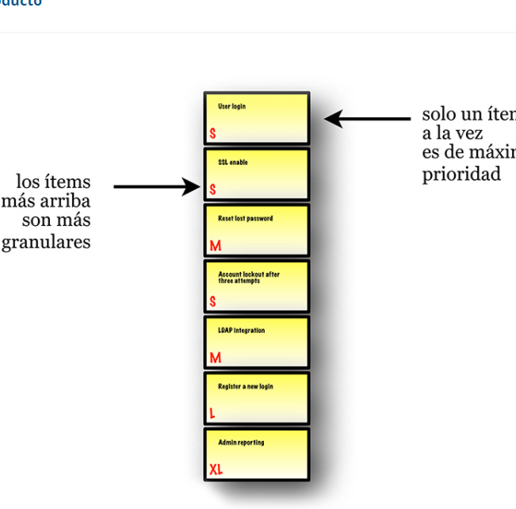
Lista ordenada de funcionalidad deseada
Visible para todos los stakeholders
Cualquier stakeholder (incluido el equipo) puede agregar ítems
Constantemente re-priorizado por el Product Owner
Los Ítems superiores son más granulares que los inferiores
Mantenido durante la reunión de Refinamiento del Backlog
Especifica el qué más que el cómo de una característica centrada en el cliente
A menudo escrita en forma de Historia de Usuario
Tiene una definición de “terminado” abarcadora de todo el producto para evitar la deuda técnica
Puede tener criterios de aceptación específicos del ítem
El esfuerzo es calculado por el equipo, de preferencia en unidades relativas (por ejemplo, puntos de la historia)
El esfuerzo es de aproximadamente 2-3 personas 2-3 días, o menos para equipos más avanzados

Slide 10
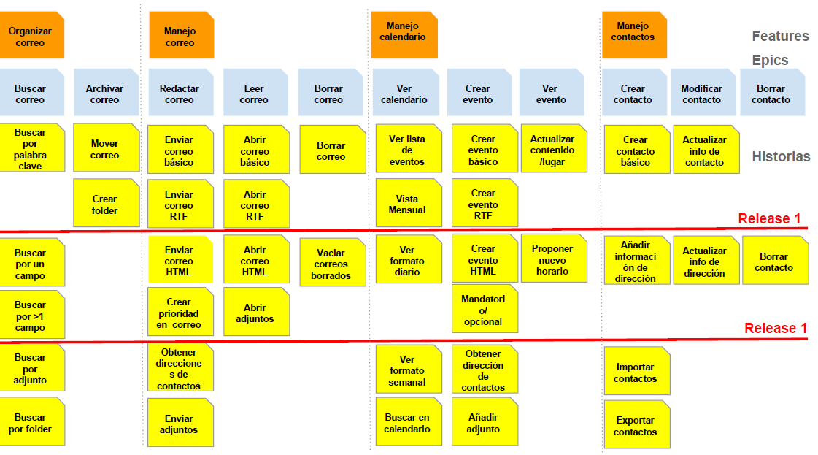
Notes:
Johnny

Slide 11
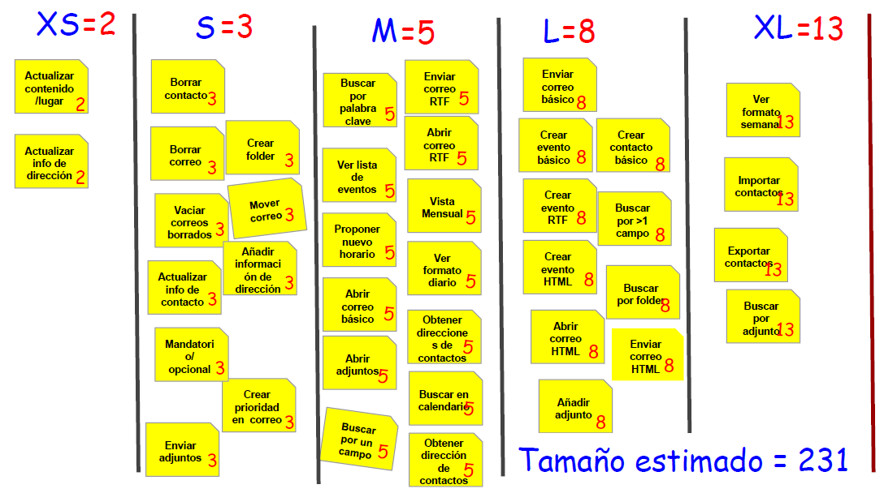
Notes:
Sucesión de Fibonacci 13-21-34-55-89 3min Johnny

Slide 12

Artefactos – Sprint Backlog

Slide 13
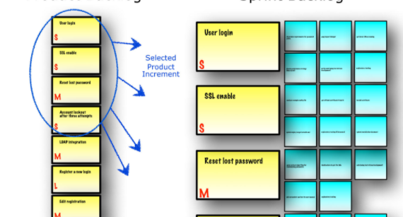

Slide 14
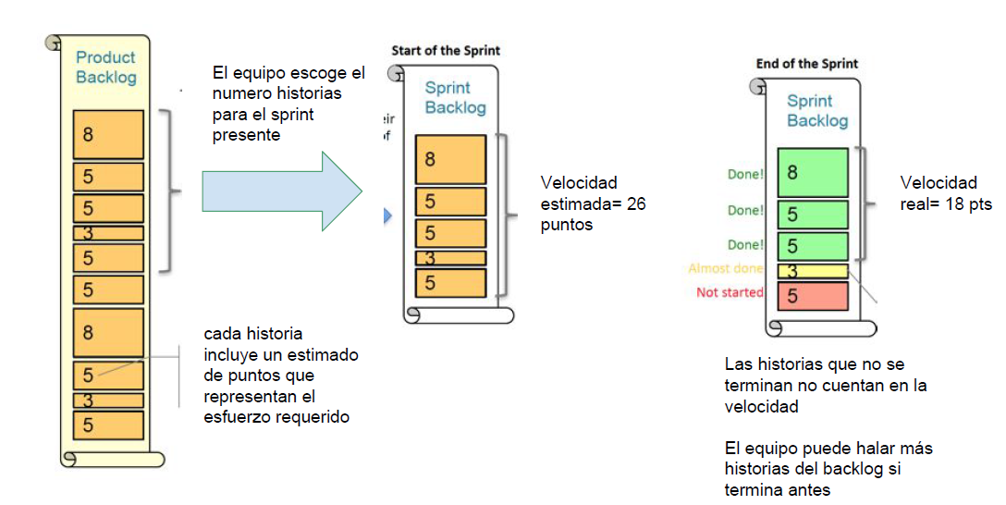
La velocidad es la clave
Notes:
Artefactos 5 min Johnny

Slide 15

Artefactos – Incremento

Slide 16
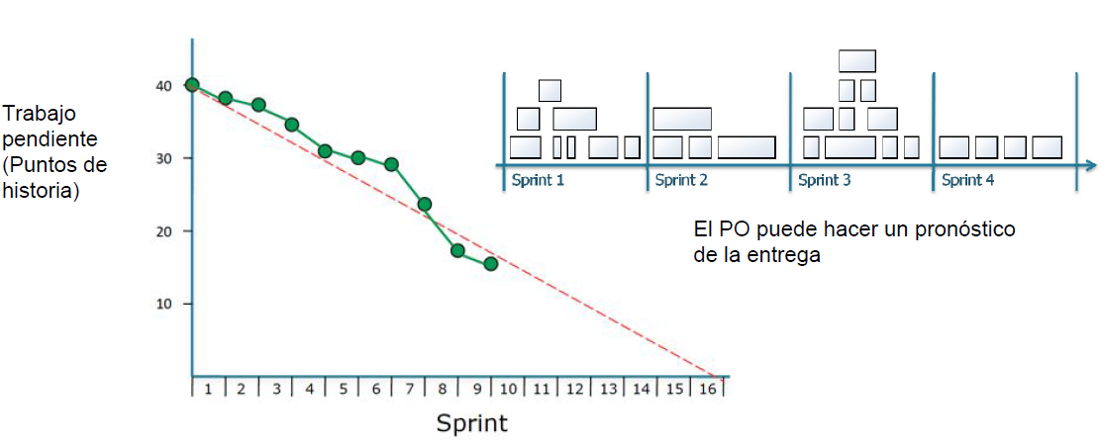
Burndown Chart
Notes:
https://quizizz.com/admin/quiz/5d91d600675aa9001ae47aba

Slide 17

https://www.youtube.com/watch?v=HV76WzqpSI0
Burndown Chart

Slide 18




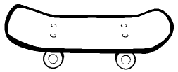
Incrementos horizontales
Incrementos verticales

Slide 19
Gestión de Riesgos

Slide 20
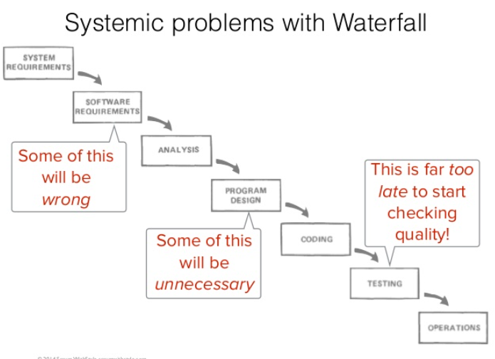
Risk in normal project

Slide 21
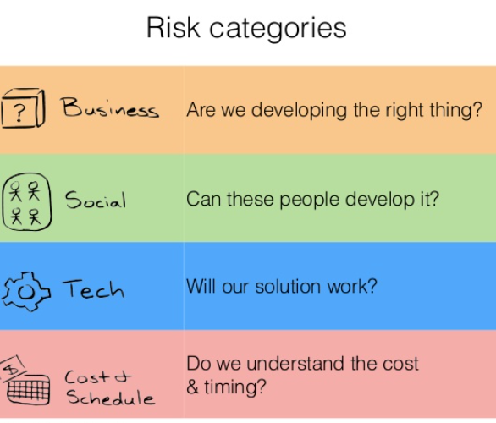

Slide 22
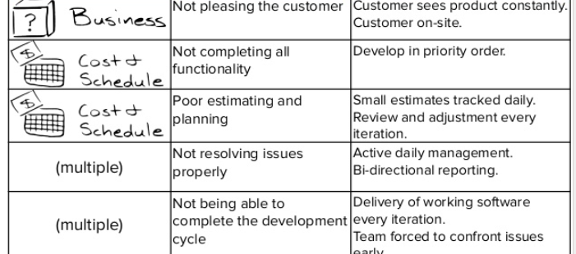
Scrum Risk Strategy

Slide 23
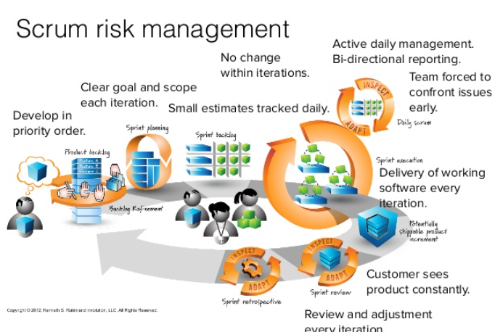

Slide 24
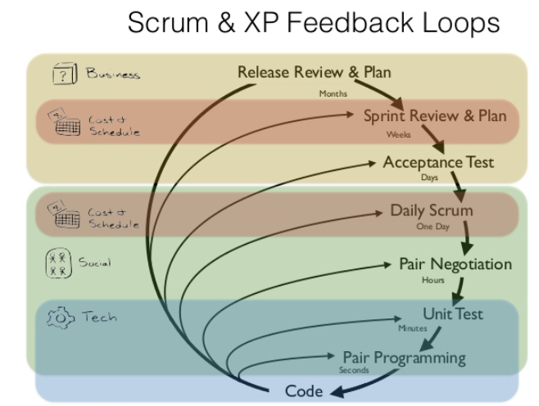

Slide 25
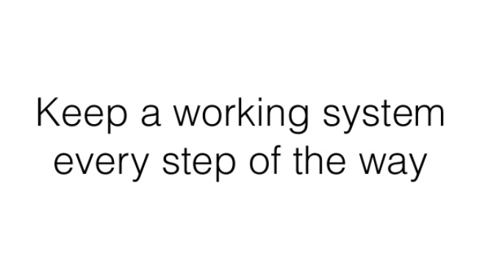

Slide 26
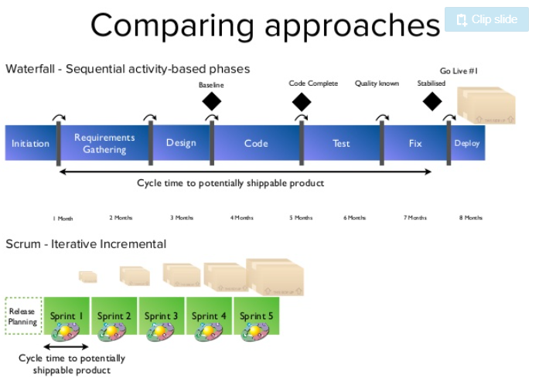

Slide 27
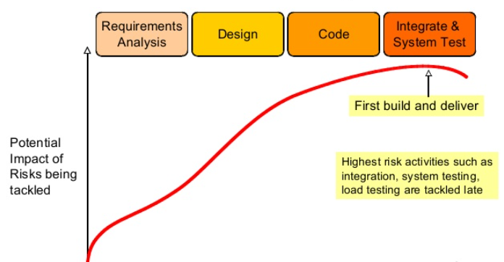

Slide 28
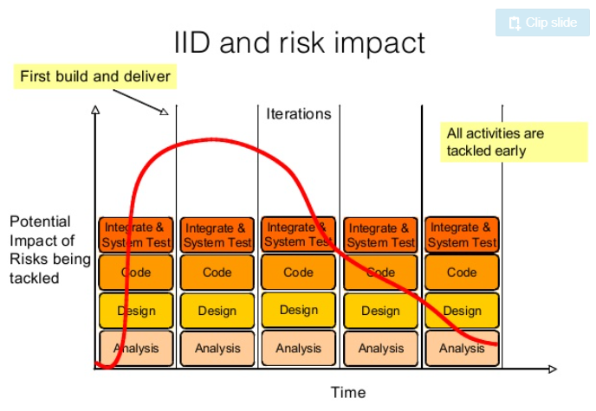

Slide 29
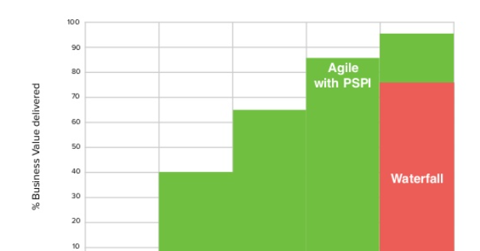

Slide 30
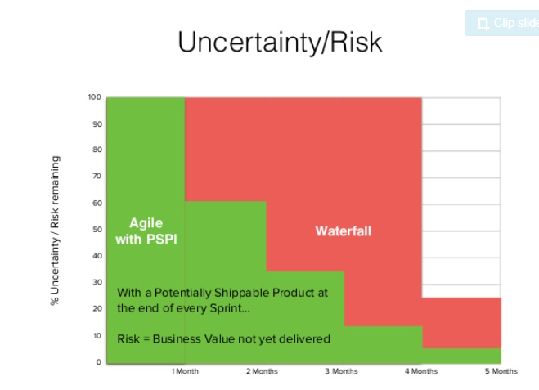

Slide 31
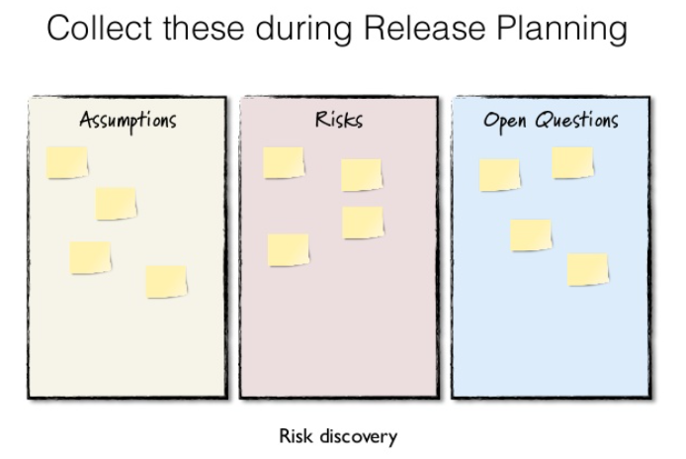

Slide 32
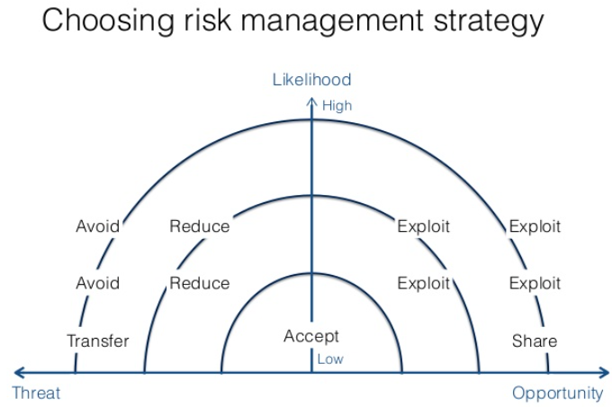

Slide 33
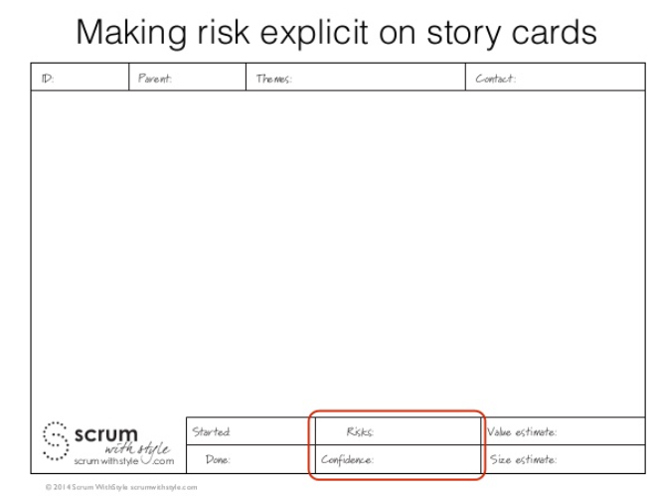

Slide 34
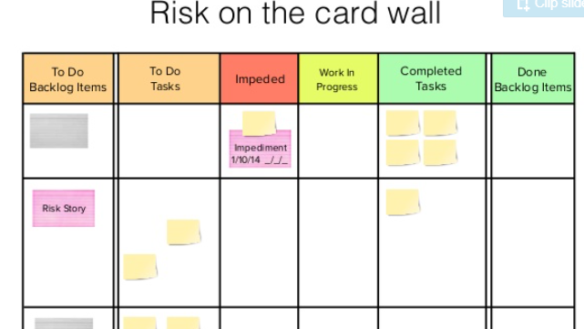

Slide 35
Gestión de involucrados

Slide 36
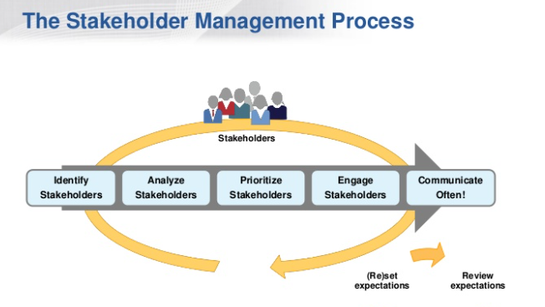

Slide 37
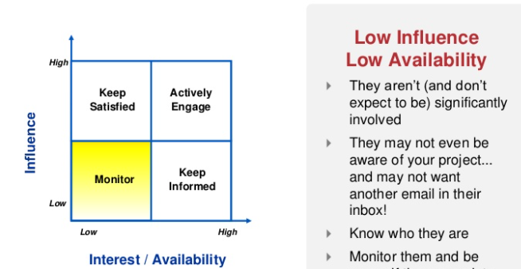

Slide 38
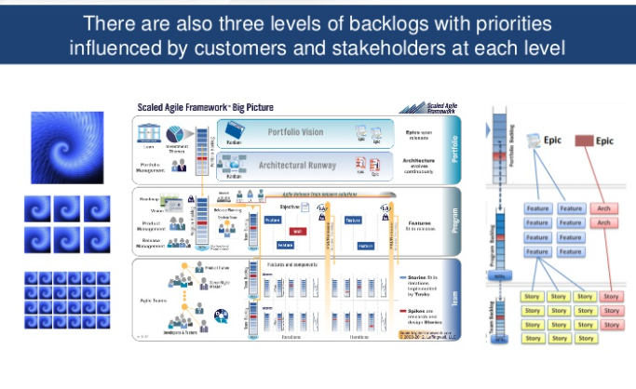
Scrum Scale

Slide 39
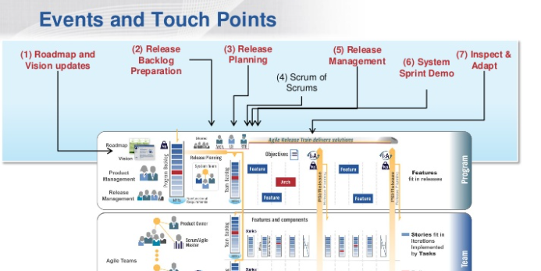


Slide 40
Carlos Castro Torres
t. +506 87130754
ccastro@uci.ac.cr
Experiencias educativas de calidad en una comunidad de aprendizaje internacional

